Slide 1
ความรู้เบื้องต้นเกี่ยวกับ Visual Basic (VB)
โปรแกรม Visual Basic (VB) เป็นโปรแกรมสำหรับพัฒนาโปรแกรมประยุกต์ที่กำลังเป็นที่ นิยมใช้อยู่ในปัจจุบัน โปรแกรม Visual Basic เป็นโปรแกรมที่ได้เปลี่ยนรูปแบบการเขียนโปรแกรมใหม่ โดยมีชุดคำสั่งมาสนับสนุนการทำงาน มีเครื่องมือต่าง ๆ ที่เรียกกันว่า คอนโทรล(Controls) ไว้สำหรับช่วยในการออกแบบโปรแกรม โดยเน้นการออกแบบหน้าจอแบบกราฟฟิก หรือที่เรียกว่า Graphic User Interface (GUI) ทำให้การจัดรูปแบบหน้าจอเป็นไปได้ง่าย และในการเขียนโปรแกรมนั้นจะเขียนแบบ Event - Driven Programming คือ โปรแกรมจะทำงานก็ต่อเมื่อเหตุการณ์ (Event) เกิดขึ้น ตัวอย่างของเหตุการณ์ได้แก่ ผู้ใช้เลื่อนเมาส์ ผู้ใช้กดปุ่มบนคีย์บอร์ด ผู้ใช้กดปุ่มเมาส์ เป็นต้น

Slide 2
เครื่องมือ หรือ คอนโทรล ต่าง ๆ ที่ Visual Basic ได้เตรียมไว้ให้ ไม่ว่าจะเป็น Form TextBox Label ฯลฯ ถือว่าเป็นวัตถุ (Object ในที่นี้ขอใช้คำว่า ออบเจ็กต์) นั่นหมายความว่า ไม่ว่าจะเป็นเครื่องมือใด ๆ ใน Visual Basic จะเป็นออบเจ็กต์ทั้งสิ้น สามารถที่จะควบคุมการทำงาน แก้ไขคุณสมบัติของออบเจ็กต์นั้นได้โดยตรง ในทุกๆ ออบเจ็กต์จะมีคุณสมบัติ (properties) และเมธอด (Methods) ประจำตัว ซึ่งในแต่ละออบเจ็กต์ อาจจะมีคุณสมบัติและเมธอดที่เหมือน หรือต่างกันก็ได้ ขึ้นอยู่กับชนิดของออบเจ็กต

Slide 3
ในการพัฒนาโปรแกรมประยุกต์ด้วย Visual Basic การเขียนโค้ดจะถูกแบ่งออกเป็นส่วนๆ เรียกว่า โพรซีเดอร์ (procedure) แต่ละโพรซีเดอร์จะประกอบไปด้วย ชุดคำสั่งที่พิมพ์เข้าไปแล้ว ทำให้คอนโทรลหรือออบเจ็กต์นั้น ๆ ตอบสนองการกระทำของผู้ใช้ ซึ่งเรียกว่าการเขียนโปรแกรมเชิงวัตถุ (Object Oriented Programming-OOP) แต่ตัวภาษา Visual Basic ยังไม่ถือว่าเป็นการเขียนโปรแกรมแบบ OOP อย่างแท้จริง เนื่องจากข้อจำกัดหลายๆ อย่างที่ Visual Basic ไม่สามารถทำได้

Slide 4
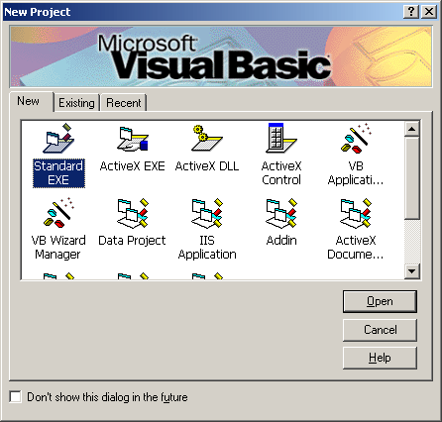
เข้าสู่โปรแกรม Visual Basic
เมื่อเข้าสู่โปรแกรม Visual Basic จะแสดงกรอบโต้ตอบสำหรับเลือกชนิดของโปรแกรมประยุกต์ ที่ต้องการ

Slide 5
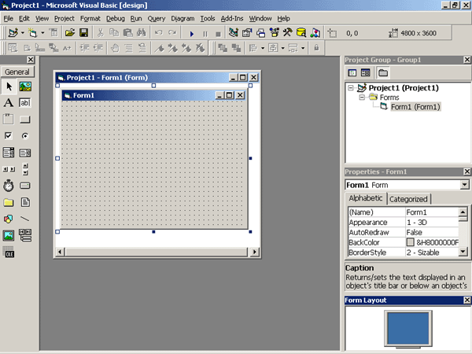
เมื่อเลือกชนิดของโปรแกรมประยุกต์เป็นแบบ Standard EXE จะเข้าสู่หน้าต่างของ Visual Basic
ในแต่ละส่วนของ Visual Basic จะมีหน้าที่แตกต่างกันไป ซึ่งในระหว่างการพัฒนาโปรแกรมประยุกต์ จะต้องใช้ส่วนต่าง ๆ เหล่านี้ ในการพัฒนาโปรแกรมประยุกต์

Slide 6
ทูลบาร์ (Toolbars)
เป็นแถบสัญลักษณ์ที่ใช้สำหรับเข้าถึงชุดคำสั่งของ Visual Basic ได้ทันที โดยจะนำคำสั่งที่ถูกใช้งานบ่อย ๆ มาแสดง
ทูลบาร์สามารถแบ่งออกได้เป็น 4 กลุ่มใหญ่ ๆ คือ
1. Standard Toolbars เป็นทูลบาร์มาตรฐานประกอบด้วยคำสั่งที่เกี่ยวกับการจัดการ Project
2. Edit Toolbars เป็นทูลบาร์ที่ประกอบไปด้วยคำสั่งที่ใช้สำหรับช่วยในการเขียนโค้ดใน code editor
3. Debug Toolbars เป็นทูลบาร์ที่ประกอบไปด้วยคำสั่งที่ใช้สำหรับตรวจสอบการทำงานการประมวลผลโปรแกรม
4. Form Editor Toolbars เป็นทูลบาร์ที่ประกอบไปด้วยคำสั่งที่ใช้สำหรับช่วยในการปรับขนาด, ย้าย, เปลี่ยนตำแหน่งคอนโทรลต่าง ๆ ที่อยู่บนฟอร์ม

Slide 7
Toolboxs
คือแถบสัญลักษณ์ Controls ต่าง ๆ ที่ใช้สำหรับพัฒนาโปรแกรมประยุกต์ แบ่ง เป็น 2 กลุ่ม คือ
1. คอนโทรลภายใน (Intrinsic controls) เป็นชุดคอนโทรลมาตรฐานของ Visual Basic ทุก ๆ ครั้งที่มีการเรียกใช้ Form เพื่อสร้างโปรแกรมประยุกต์ คอลโทรลชุดนี้จะถูกเรียกขึ้นมาอัตโนมัติ สามารถเลือกใช้งานคอลโทรลกลุ่มนี้ได้ทันที

Slide 8
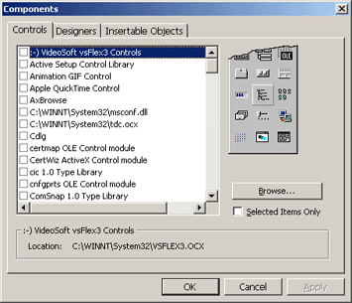
2. คอนโทรล ActiveX (ActiveX controls) เป็นชุดคอนโทรลเพิ่มเติมที่ไมโครซอฟท์จัดเตรียมไว้ เพื่อเพิ่มขีดความสามารถในการพัฒนาโปรแกรมประยุกต์ การเพิ่มคอนโทรลกลุ่มนี้เข้ามาในทูลบ๊อกซ์ทำโดยเลือกเมนู Project/Components (หรือคลิ๊กขวาตรงแถบทูลบ๊อกซ์เลือกคำสั่ง

Slide 9
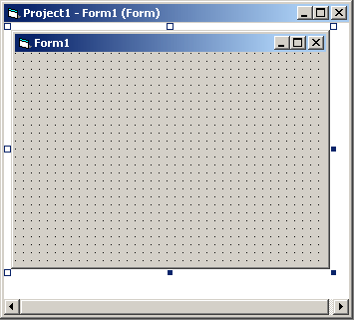
Form Designer
เป็นส่วนที่ใช้ออกแบบการแสดงผลส่วนที่ใช้ติดต่อกับผู้ใช้ ฟอร์มเป็นออบเจ็กต์แรกที่ถูกเตรียมไว้ให้ใช้งาน คอลโทรลทุกตัวที่ต้องการใช้งานจะต้องนำไปบรรจุไว้ในฟอร์ม นำคอลโทรลมาประกอบกันขึ้นเป็นโปรแกรมประยุกต์ ทุกครั้งที่เปิด Visual Basic ขึ้นมา หรือ สร้าง Project ใหม่จะมีฟอร์มว่าง 1 ฟอร์มถูกสร้างเตรียมไว้เสมอ

Slide 10
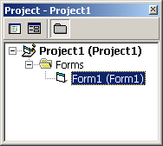
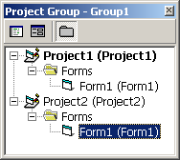
Project Explorer
Project Explorer ใช้สำหรับบริหารและจัดการโปรเจ็กซ์ โดยจะแสดงองค์ประกอบของแต่ละโปรเจ็กต์แบบโครงร่างต้นไม้ (tree-view)ตัวโปรเจ็กตจะหมายถึงโปรแกรมประยุกต์ซึ่งจะอยู่ส่วนบนสุด ถัดมา จะแสดงส่วนประกอบต่าง ๆ ของโปรเจ็กต์นั้น ๆ ว่าประกอบด้วยอะไรบ้าง เช่น ฟอร์มโมดูล รายงาน เป็นต้น ถ้ามี 2 โปรเจ็กต์ขึ้นไป ก็จะแสดงแยกออกเป็นส่วนต่างหากอีกโปรเจ็กต์ ถ้าต้องการใช้งานส่วนใด ของโปรเจ็กต์ไหนก็สามารถคลิ๊กเลือกได้ทันที
Project Explorer แบบโปรเจ็กต์เดียว และ แบบหลายโปรเจ็กต์

Slide 11
ส่วนประกอบของโปรเจ็กต์
Project(n) | คือโปรแกรมประยุกต์ที่พัฒนาอยู่ มีนามสกุล .vbp
Form(n) .frm | เป็นฟอร์มที่มีอยู่ในโปรเจ็กต์นั้น ๆ ใน 1 โปรเจ็กต์อาจมีมากกว่า 1 ฟอร์มก็ได้ มีนามสกุล
Modules | เป็นที่เก็บชุดคำสั่งที่คุณเขียนขึ้นมา โดยจะเก็บชุดคำสั่งที่ใช้บ่อย ๆมีนามสกุล .bas
Class Modules | เป็นโมดูลชนิดพิเศษที่มีลักษณะเป็นอ๊อบเจ็กต์ ที่สามารถสร้างขึ้นมาได้ จะมีนามสกุล .cls
User controls | เป็นส่วนที่เก็บคอนโทรล ActiveX ที่คุณสร้างขึ้นมา มีนามสกุล .ctl
Designers | เป็นส่วนของรายงานที่ถูกสร้างขึ้นมีนามสกุลเป็น .dsr

Slide 12
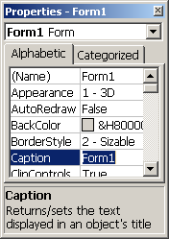
Properties Window
หน้าต่างคุณสมบัติเป็นส่วนที่ใช้กำหนดคุณสมบัติของออบเจ็กต์ที่ถูกเลือก (adtive) หรือได้รับความสนใจ (focus) อยู่ขณะนั้น ซึ่งสามารถที่จะปรับเปลี่ยนค่าต่าง ๆ ของคอลโทรลเพื่อให้เกิดความเหมาะสมและตรงกับความต้องการใช้งานได้ทันที
ในหน้าต่างคุณสมบัติ จะประกอบไปด้วยแท็ป 2 แท็ป คือ
1. แท็ป Alphabetic เป็นแท็ปที่แสดงรายการคุณสมบัติ เรียงตามตัวอักษรในภาษาอังกฤษ
2. แท็ป Categorized เป็นแท็ปที่แสดงรายการคุณสมบัติ โดยการจัดกลุ่มของคุณสมบัติที่มีหน้าที่คล้ายกัน หรือมีความสัมพันธ์กัน

Slide 13
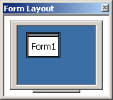
หน้าต่าง Form Layout
เป็นส่วนที่แสดงให้เห็นตำแหน่งของฟอร์ม และสามารถกำหนดตำแหน่งของฟอร์ม ที่ปรากฎบนจอภาพในขณะประมวลผลได้ โดยการเคลื่อนย้ายฟอร์มจำลอง ที่อยู่ในจอภาพจำลองด้วยการ drag เมาส์ ไปยังตำแหน่งทีคุณต้องการ โดยจะมีผลในขณะประมวลผลเท่านั้น

Slide 14
Immediate Window
เป็นหน้าต่างที่ให้ประโยชน์ ในกรณีทีคุณต้องการทราบผล การประมวลผลโดยทันที เช่น การทดสอบโปรแกรมย่อยต่าง ๆ เป็นต้น เมื่อคุณสั่งประมวลผลโปรเจ็กต์ หน้าต่างนี้จะปรากฎขึ้นโดยอัตโนมัติ

Slide 15
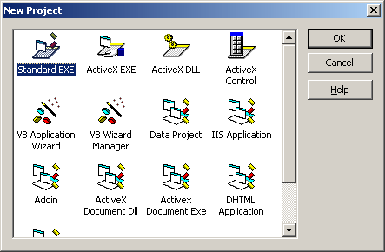
หน้าต่าง New Project จะปรากฎขึ้นมาเมื่อเลือกเมนู File/New Project กรอบโต้ตอบนี้ จะแสดงชนิดของโปรแกรมประยุกต์ ที่คุณต้องการพัฒนา ซึ่งจะคล้ายกับตอนที่เปิดโปรแกรม Visual Basic ขึ้นมาครั้งแรก

Slide 16
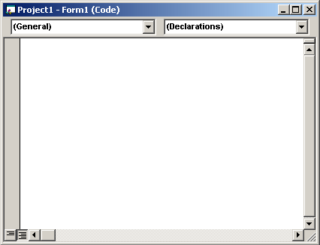
หน้าต่าง Code Editor
เป็นส่วนที่ใช้ในการเขียนชุดคำสั่งสำหรับการประมวลผล และควบคุมการทำงานของคอลโทรล ต่าง ๆ

Slide 17
ออบเจ็กและฟอร์ม
จะเห็นว่าเครื่องมือ หรือ คอนโทรล ต่าง ๆ ที่ Visual Basic ได้เตรียมไว้ให้ ไม่ว่าจะเป็น Form, Textbox, Label, ฯลฯ ถือว่าเป็นวัตถุ ซึ่งเรียกว่า Object ในบทนี้เราจะมาทำความเข้าใจกับ Object, Properties, Method และ Event รวมทั้งทำความรู้จักกับ Form และประเภทของ Form
ออบเจ็กต์ พร็อพเพอร์ตี้ และเมธอดของ คืออะไรอ็อบเจ็กต์ (objects) คือสิ่งใด ๆ ก็ตาม ซึ่งมีคุณสมบัติ (Properties) ที่บ่งบอกความเป็นตัวเองในขณะนั้น และสามาระแสดงพฤติกรรม (Method) ของตัวเองออกมาได้ เช่น คอนโทรลต่าง ๆ

Slide 18
คุณสมบัติ (properties) คือสิ่งที่สามารถบ่งบอกถึงความเป็นวัตถุ และอยู่ภายในตัววัตถุซึ่งสามารถเปลี่ยนแปลงได้เช่น รูปร่าง ลักษณะ ความกว้าง ความยาว ฯลฯ สำหรับในแต่ละคอนโทรล หรือออบเจ็กต์ อาจจะมีคุณสมบัติที่เหมือนกัน หรือต่างกันก็ได้ ขึ้นอยู่กับหน้าที่ของแต่ละคอนโทรล คอนโทรลหรือออบเจ็กต์หนึ่ง ๆ จะมีคุณสมบัติมากมาย หลายอย่าง ยิ่งสามารถปรับแต่งคุณสมบัติให้ตรงกับความต้องการมากเพียงใด โปรแกรมประยุกต์ก็จะมีประสิทธิภาพมากขึ้นเท่านั้น ซึ่งถือได้ว่าเป็นจุดเริ่มต้นได้ดี ในการพัฒนาโปรแกรมประยุกต์สามารถปรับแต่ง คุณสมบัติได้จากหน้าต่างProperties หรือปรับแต่งด้วยการเขียนโค้ดก็ได้จะมีคุณสมบัติบางตัว ที่ไมโครซอฟท์แนะนำให้ ปรับแต่งด้วยการเขียนโค้ด และบางตัวปรับแต่งด้วยการแก้ไขในหน้าต่าง Properties และในทางปฏิบัติไม่จำเป็นต้องปรับแต่งทุก ๆ คุณสมบัติ เพราะ Visual Basic ได้ตั้งค่าเริ่มต้น ไว้ให้แล้ว ซึ่งก็สามารถใช้งานได้ในระดับหนึ่ง

Slide 19
เมธอด (methods) หมายถึง อาการที่วัตถุใด ๆ แสดงออกมาหรือถูกให้แสดงออกมาโดยพฤติกรรมใดๆ ของวัตถุนั้น จะมีผลเชื่อมโยงไปถึงข้อมูลคุณลักษณะภายในวัตถุเองด้วย อาจกล่าวได้ว่า เป็นการควบคุมการทำงานของคอนโทรล หรือออบเจ็กต์นั่นเอง จะใช้จุดเป็นตัวคั่นระหว่างชื่อคอนโทรลกับเมธอด ซึ่งจะเห็นได้ว่า คุณสมบัติและเมธอดมีคามใกล้เคียงกันมาก เนื่องจากจะใช้จุด . เป็นตัวแยกระหว่าง ชื่อคอนโทรลกับคุณสมบัติ หรือชื่อคอนโทรลกับเมธอด จะมีความแตกต่างกัน ในแง่ของการควบคุมคอนโทรล หรือออบเจ็กต์ ซึ่งจะได้ศึกษาในหัวข้อต่อ ๆ ไป

Slide 20
ฟอร์ม (Form) คือ หน้าต่างที่ใช้สำหรับแสดงผล โดยจะมี ActiveX Controls ต่าง ๆ บรรจุอยู่ภานใน มีหน้าที่สำหรับติดต่อกับผู้ใช้งาน โดย Form ก็ถือว่าเป็นออบเจ็กต์ด้วย
ประเภทของฟอร์ม
ฟอร์มแบ่งออกได้เป็น 2 ประเภทคือ
1. SDI Form (Single Document Interface Form) เป็นฟอร์มที่สามาระทำงานได้อย่างอิสระ สามารถที่จะวางเครื่องมือต่าง ๆ ได

Slide 21
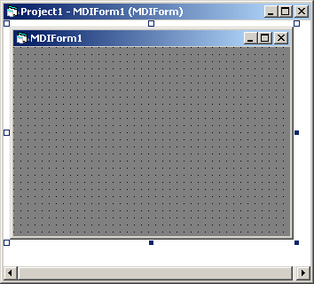
2. MDI Form (Multiple Document Interface Form) เป็นฟอร์มที่ใช้บรรจุ SDI Form ไว้ โดย SDI Form ที่จะบรรจุอยู่ภายใต้ MDI Form จะต้องกำหนดคุณสมบัติของฟอร์มให้เป็น MDI child ก่อน สำหรับ MDI Form จะสามารถวางเครื่องมือได้เพียงบางอย่างเท่านั้น
ใน Project แต่ละ Project นั้นจะมี SDI Form ได้ไม่จำกัด แต่จะมี MDI Form ได้เพียงแค่ 1 ฟอร์มเท่านั้น และสำหรับ Project ใดก็ตามที่มีการเรียกใช้ MDI Form และได้กำหนดคุณสมบัติของ SDI Form ให้เป็น MDI Child เมื่อทำการปิด MDI Form แล้วนั้นจะมีผลทำให้ SDI Form ที่เป็น MDI Child ถูกปิดตามไปด้วย

Slide 22
พร็อพเพอร์ตี้ที่สำคัญของฟอร์ม
Name ใช้สำหรับกำหนดชื่อ
BackColor ใช้สำหรับกำหนดสีพื้น
BorderStyle ใช้สำหรับกำหนดรูปแบบของเส้นขอบ
Caption ใช้สำหรับกำหนดข้อความบน
Title Bar ของ Form
ControlBox ใช้สำหรับกำหนดให้มีปุ่มควบคุมของ Form
Enabled ใช้สำหรับกำหนดให้ Form สามารถใช้งานได้หรือไม่
Font ใช้สำหรับกำหนดตัวอักษรของข้อความอุปกรณ์ต่าง ๆ ใน Form
ForeColor ใช้สำหรับกำหนดสีตัวอักษรของข้อความอุปกรณ์ต่าง ๆ ใน Form
MaxButton ใช้สำหรับกำหนดให้มีปุ่มขยายขนาดของ Form
MDI Child ใช้สำหรับกำหนดให้ Form มีคุณสมบัติเป็น Form ย่อยของ
MDI Form MinButton ใช้สำหรับกำหนดให้มีปุ่มย่อขนาดของ
Form Moveable ใช้สำหรับกำหนดให้ Form สามารถย้ายตำแหน่งได้หรือไม่
Picture ใช้สำหรับกำหนดรูปบน Form
ShowInTaskbar ใช้สำหรับกำหนดให้มีไอคอนแสดงบน Taskbar
StartUpPosition ใช้สำหรับกำหนดตำแหน่งการแสดง Form บนจอภาพ
Visible ใช้สำหรับกำหนดให้ซ่อนหรือแสดง Form
WindowState ใช้สำหรับกำหนดขนาดของ Form เมื่อมีการทำงาน

Slide 23
เมธอดที่สำคัญของ Form
Hide เป็นการทำงานที่สั่งให้ซ่อน Form
Line เป็นการทำงานที่สั่งให้วาดเส้นลงบน Form
Move เป็นการทำงานที่สั่งให้ Form ย้ายตำแหน่งไปยังตำแหน่งที่กำหนด
Print เป็นการทำงานที่สั่งให้พิมพ์ Form ออกทางเครื่องพิมพ์
Show เป็นการทำงานที่สั่งให้แสดง Form
Unload เป็นการทำงานที่สั่งให้ยกเลิกการใช้งานของ Form

Slide 24
อีเวนต์ที่สำคัญของ Form
Activate จะเกิดขึ้นเมื่อเลือกใช้งาน Form กรณีที่มีการเปิด Form หลาย ๆ Form พร้อมกัน
Initialize จะเกิดขึ้นเมื่อ Form ถูกโหลดเข้าไปในหน่วยความจำ
Load จะเกิดขึ้นเมื่อ Form แสดงผลหลังจากที่ถูกโหลดเข้าไปในหน่วยความจำ
QueryUnload จะเกิดขึ้นเมื่อมีการปิด Form
Terminate จะเกิดขึ้นเมื่อ Form ถูกลบออกจากหน่วยความจำ
Unload จะเกิดขึ้นเมื่อ Form ถูกยกเลิกการใช้งาน

Slide 25
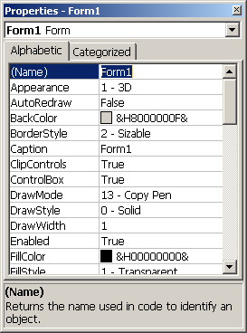
การกำหนดค่าพร็อพเพอร์ตี้ของ Form สามารถจะกำหนดได้ 2 วิธี
1. กำหนดจาก Properties Window

Slide 26
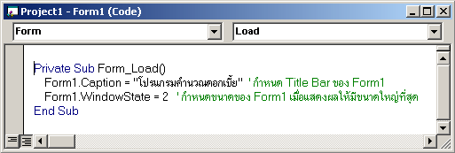
2. กำหนดโดยการเขียนชุดคำสั่งใน Code Editor

Slide 27
ActiveX Control พื้นฐาน
ในการเขียนโปรแกรมเพื่อสร้างโปรแกรมประยุกต์ด้วย Visual Basic นั้น ActiveX Control เป็นส่วนสำคัญที่ทำให้การพัฒนาโปรแกรมเป็นไปด้วยความรวดเร็ว ในบทนี้เราจะได้เรียนรู้การใช้งาน Control เรียนรู้เกี่ยวกับ พร็อพเพอร์ตี้ เมธอด และ อีเวนต์ ของ ActiveX Control พื้นฐาน ของ Visual Basic
การใช้งาน ActiveX Control
ActiveX Control คือเครื่องมือที่ Visual Basic ได้จัดเตรียมไว้ให้นักพัฒนาโปรแกรมเพื่อใช้ในการพัฒนาโปรแกรมประยุกต์ ให้เกิดความง่ายและรวดเร็วในการเขียนโปรแกรม โดย ActiveX Control พื้นฐานที่ Visual Basic เตรียมไว้ที่ถูกนำมาใช้อยู่เสมอในการพัฒนาโปรแกรมประยุกต์มีรายละเอียดดังนี้

Slide 28
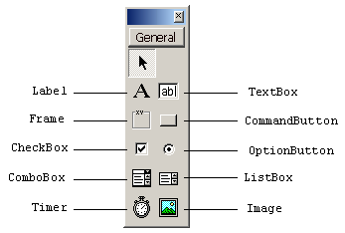
1. Label : แถบอักษร
แถบอักษร หรือ แถบข้อความ ใช้เพื่อแสดงข้อความ เมื่อแสดงผลจะไม่สามารถพิมพ์แก้ไขข้อมูลได้ นอกจากจะเขียนชุดคำสั่งกำหนดให้มีการเปลี่ยนแปลง
พร็อบเพอร์ตี้ที่สำคัญของ Label
Name ใช้สำหรับกำหนดชื่อ
Alignment ใช้สำหรับกำหนดตำแหน่งของข้อมูลบน
AutoSize ใช้สำหรับกำหนดขนาดของ Label ให้มีขนาดพอดีกับข้อมูลอัตโนมัติ
BackColor ใช้สำหรับกำหนดสีพื้น
BackStyle ใช้สำหรับกำหนดแบบของพื้นหลังให้เป็นแบบทึบหรือโปร่งใส BorderStyle ใช้สำหรับกำหนดรูปแบบของเส้นขอบ
Caption ใช้สำหรับกำหนดข้อความ
DataField ใช้สำหรับกำหนด Field ที่ต้องการเชื่อมต่อ
DataFormat ใช้สำหรับกำหนดรูปแบบของการแสดงผลข้อมูลใน Label
DataSource ใช้สำหรับกำหนดแหล่งข้อมูลหรือตารางที่ต้องการเชื่อมต่อ
Enabled ใช้สำหรับกำหนดให้สามารถใช้งานได้
Font ใช้สำหรับกำหนดรูปแบบตัวอักษร
ForeColor ใช้สำหรับกำหนดสีตัวอักษร
ToolTipText ใช้สำหรับแสดงข้อความอธิบายเพิ่มเติม
Visible ใช้สำหรับกำหนดให้ซ่อนหรือแสดง Label
อีเวนต์ที่สำคัญของ Label
Click เป็นเหตุการณ์ที่เกิดขึ้นเมื่อมีการ Click Mouse ที่ Label

Slide 29
2. Frame : กรอบ
ทำหน้าที่แยกกลุ่มของ ActiveX Control ออกเป็นกลุ่ม ๆ โดย Frame จะสามารถบรรจุ Control ต่าง ๆ เอาไว้ภายในได้
พร็อบเพอร์ตี้ที่สำคัญของ Frame
Name ใช้สำหรับกำหนดชื่อ
BackColor ใช้สำหรับกำหนดสีพื้น
BorderStyle ใช้สำหรับกำหนดรูปแบบของเส้นขอบ
Caption ใช้สำหรับกำหนดข้อความ
Font ใช้สำหรับกำหนดรูปแบบตัวอักษร
ForeColor ใช้สำหรับกำหนดสีตัวอักษร
ToolTipText ใช้สำหรับแสดงข้อความอธิบายเพิ่มเติม
Visiable ใช้สำหรับกำหนดให้ซ่อนหรือแสดง Frame

Slide 30
3. CheckBox : ตัวเลือก
ใช้สำหรับเลือกข้อมูลที่ต้องการ โดยจะเลือกหรือไม่ก็ได้ และสามารถเลือกได้มากกว่า 1 ตัวเลือก พร็อบเพอร์ตี้ที่สำคัญของ CheckBox
Name ใช้สำหรับกำหนดชื่อ
Alignment ใช้สำหรับกำหนดตำแหน่งของข้อมูลบน CheckBox
BackColor ใช้สำหรับกำหนดสีพื้น
Caption ใช้สำหรับกำหนดข้อความ Font ใช้สำหรับกำหนดรูปแบบตัวอักษร
ForeColor ใช้สำหรับกำหนดสีตัวอักษร
Index ใช้สำหรับกำหนดลำดับสมาชิกของ CheckBox กรณีที่กำหนดให้เป็น Array
Style ใช้สำหรับกำหนดรูปแบบของ CheckBox
TabIndex ใช้สำหรับกำหนดลำดับของ Control ที่ใช้ใน Form
ToolTipText ใช้สำหรับแสดงข้อความอธิบายเพิ่มเติม
Value ใช้สำหรับกำหนดค่าการเลือก
Visiable ใช้สำหรับกำหนดให้ซ่อนหรือแสดง CheckBox
เมธอดที่สำคัญของ CheckBox SetFocus ใช้สำหรับกำหนดให้รอรับการเลือกข้อมูลที่ CheckBox อีเวนต์ที่สำคัญของ CheckBox
Click เป็นเหตุการณ์ที่เกิดขึ้นเมื่อมีการกดปุ่ม
GotFocus เป็นเหตุการณ์ที่เกิดขึ้นเมื่อ CheckBox เริ่มถูกใช้งาน KeyPress เป็นเหตุการณ์ที่เกิดขึ้นเมื่อมีการกดปุ่มใด ๆ บนคีย์บอร์ด LostFocus เป็นเหตุการณ์ที่เกิดขึ้นเมื่อ CheckBox ถูกเลิกใช้งาน

Slide 31
4.ComboBox : กล่องรายการข้อมูล
ใช้สำหรับการเลือกข้อมูลจากรายการข้อมูลที่มีอยู่ โดยจะไม่แสดงรายการข้อมูลจนกว่าจะ Click Mouse ที่ Drop Down จึงจะแสดงรายการข้อมูลให้เลือก พร็อบเพอร์ตี้ที่สำคัญของ ComboBox
Name ใช้สำหรับกำหนดชื่อ
BackColor ใช้สำหรับกำหนดสีพื้น
Font ใช้สำหรับกำหนดรูปแบบตัวอักษร
ForeColor ใช้สำหรับกำหนดสีตัวอักษร
Index ใช้สำหรับกำหนดลำดับสมาชิกของ ComboBox กรณีที่กำหนดให้เป็น Array
List ใช้สำหรับใส่ระบุหรือกำหนดตัวเลือก
ListIndex ใช้สำหรับระบุลำดับตัวเลือก
Locked ใช้สำหรับกำหนดให้ ComboBox สามารถพิมพ์ หรือเลือกข้อมูล ได้หรือไม่ได้
Style ใช้สำหรับกำหนดรูปแบบของ ComboBox
TabIndex ใช้สำหรับกำหนดลำดับของ Control ที่ใช้ใน Form
Text ใช้สำหรับกำหนดข้อความใน ComboBox
ToolTipText ใช้สำหรับแสดงข้อความอธิบายเพิ่มเติม
Visiable ใช้สำหรับกำหนดให้ซ่อนหรือแสดง ComboBox
เมธอดที่สำคัญของ ComboBox
AddItem เป็นคำสั่งสำหรับเพิ่มตัวเลือกเข้าไปใน ComboBox
Clear เป็นคำสั่งสำหรับลบข้อมูลทั้งหมดใน ComboBox
RemoveItem เป็นคำสั่งสำหรับลบข้อมูลโดยต้องระบุลำดับของข้อมูลที่ต้องการลบ
SetFocus ใช้สำหรับกำหนดให้รอรับการเลือกข้อมูลที่ ComboBox
อีเวนต์ที่สำคัญของ ComboBox
Change เป็นเหตุการณ์ที่เกิดขึ้นเมื่อข้อมูลของ ComboBox มีการเปลี่ยนแปลง
Click เป็นเหตุการณ์ที่เกิดขึ้นเมื่อมีการกดปุ่มเลื่อนตำแหน่งหรือ Click Mouse
GotFocus เป็นเหตุการณ์ที่เกิดขึ้นเมื่อ ComboBox เริ่มถูกใช้งาน
KeyPress เป็นเหตุการณ์ที่เกิดขึ้นเมื่อมีการกดปุ่มใด ๆ บนคีย์บอร์ด
LostFocus เป็นเหตุการณ์ที่เกิดขึ้นเมื่อ ComboBox ถูกเลิกใช้งาน

Slide 32
5. Timer : เวลา
ใช้สำหรับกำหนดการทำงานของ Control ที่ต้องการให้ทำงานตามช่วงเวลา พร็อบเพอร์ตี้ที่สำคัญของ Timer
Name ใช้สำหรับกำหนดชื่อ
Interval ใช้สำหรับกำหนดช่วงเวลา
อีเวนต์ที่สำคัญของ Timer Timer เป็นเหตุการณ์เกิดขึ้นเมื่อเวลาเปลี่ยน

Slide 33
6. TextBox : กรอบข้อความ
กรอบข้อความใช้สำหรับรับข้อมูล ขณะที่ทำการประมวลผล
พร็อบเพอร์ตี้ที่สำคัญของ TextBox
Name ใช้สำหรับกำหนดชื่อ
Alignment ใช้สำหรับกำหนดตำแหน่งของข้อมูล
BackColor ใช้สำหรับกำหนดสีพื้น
BorderStyle ใช้สำหรับกำหนดรูปแบบของเส้นขอบ
Caption ใช้สำหรับกำหนดข้อความ
DataField ใช้สำหรับกำหนด Field ที่ต้องการเชื่อมต่อ
DataFormat ใช้สำหรับกำหนดรูปแบบของการแสดงผลข้อมูลใน TextBox
Font ใช้สำหรับกำหนดรูปแบบตัวอักษร
DataSource ใช้สำหรับกำหนดแหล่งข้อมูลหรือตารางที่ต้องการเชื่อมต่อ
ForeColor ้ ใช้สำหรับกำหนดสีตัวอักษร
Enabled ใช้สำหรับกำหนดให้สามารถใช้งานได้
Index ใช้สำหรับกำหนดลำดับสมาชิกของ TextBox กรณีที่กำหนดให้เป็น Array
Locked ใช้สำหรับกำหนด TextBox สามารถพิมพ์ข้อมูลได้หรือไม่
MaxLength ใช้สำหรับกำหนดความยาวของข้อมูลตัวอักษรที่สามารถพิมพ์ได้
MultiLine ใช้สำหรับกำหนดให้ TextBox สามารถพิมพ์ได้หลายบรรทัด
PasswordChar ใช้สำหรับกำหนดตัวอักษรที่ต้องการให้แสดงขณะที่พิมพ์
ScrollBars ใช้สำหรับกำหนดให้มี Scroll bars ใน TextBox
TabIndex ใช้สำหรับกำหนดลำดับของ Control ที่ใช้ใน Form
Text ใช้สำหรับกำหนดข้อความใน TextBox
ToolTipText ใช้สำหรับแสดงข้อความอธิบายเพิ่มเติม
Visible ใช้สำหรับกำหนดให้ซ่อนหรือแสดง TextBox
เมธอดที่สำคัญของ TextBox
SetFocus เป็นการกำหนดให้รอรับข้อมูลที่ TextBox อีเวนต์ที่สำคัญของ TextBox
Change เป็นเหตุการณ์ที่เกิดขึ้นเมื่อข้อมูลของ TextBox มีการเปลี่ยนแปลง
GotFocus เป็นเหตุการณ์ที่เกิดขึ้นเมื่อ TextBox เริ่มถูกใช้งาน
KeyPress เป็นเหตุการณ์ที่เกิดขึ้นเมื่อมีการกดปุ่มใด ๆ บนคีย์บอร์ด
LostFocus เป็นเหตุการณ์ที่เกิดขึ้นเมื่อ TextBox ถูกเลิกใช้งาน

Slide 34
7. CommandButton : ปุ่มกด
ใช้สำหรับรอรับการกดปุ่ม <Enter> หรือ คลิกเมาส์ เพื่อให้เกิดการทำงาน บางครั้งเราจะเรียกสั้น ๆ ว่า Button
พร็อบเพอร์ตี้ที่สำคัญของ CommandButton
Name ใช้สำหรับกำหนดชื่อ BackColor ใช้สำหรับกำหนดสีพื้น
Caption ใช้สำหรับกำหนดข้อความ
Font ใช้สำหรับกำหนดรูปแบบตัวอักษร
Index ใช้สำหรับกำหนดลำดับสมาชิกของ CommandButton กรณีที่กำหนดให้เป็น Array
Picture ใช้สำหรับกำหนดรูปภาพบน CommandButton
Style ใช้สำหรับกำหนดรูปแบบของปุ่มให้สามารถใช้งาน Graphic ได้หรือไม่
TabIndex ใช้สำหรับกำหนดลำดับของ Control ที่ใช้ใน Form
ToolTipText ใช้สำหรับแสดงข้อความอธิบายเพิ่มเติม
Visiable ใช้สำหรับกำหนดให้ซ่อนหรือแสดง CommandButton เมธอดที่สำคัญของ
CommandButton
SetFocus เป็นการกำหนดให้รอรับการ Click หรือ กดปุ่ม <Enter> ที่ CommandButton
อีเวนต์ที่สำคัญของ CommandButton
Click เป็นเหตุการณ์ที่เกิดขึ้นเมื่อมีการกดปุ่ม
GotFocus เป็นเหตุการณ์ที่เกิดขึ้นเมื่อ CommandButton เริ่มถูกใช้งาน
LostFocus เป็นเหตุการณ์ที่เกิดขึ้นเมื่อ CommandButton ถูกเลิกใช้งาน

Slide 35
8. OptionButton : ตัวเลือกบังคับเลือก
ใช้บังคับเลือกข้อมูลโดยสามารถเลือกข้อมูลได้เพียงค่าเดียวในกลุ่มเดียวกัน
พร็อบเพอร์ตี้ที่สำคัญของ OptionButton
Name ใช้สำหรับกำหนดชื่อ
Alignment ใช้สำหรับกำหนดตำแหน่งของข้อมูลบน OptionButton
BackColor ใช้สำหรับกำหนดสีพื้น
Caption ใช้สำหรับกำหนดข้อความ
Font ใช้สำหรับกำหนดรูปแบบตัวอักษร
ForeColor ใช้สำหรับกำหนดสีตัวอักษร
Index ใช้สำหรับกำหนดลำดับสมาชิกของ
OptionButton กรณีที่กำหนดให้เป็น Array
Style ใช้สำหรับกำหนดรูปแบบของ OptionButton
TabIndex ใช้สำหรับกำหนดลำดับของ Control ที่ใช้ใน Form
ToolTipText ใช้สำหรับแสดงข้อความอธิบายเพิ่มเติม
Value ใช้สำหรับกำหนดค่าการเลือก
Visiable ใช้สำหรับกำหนดให้ซ่อนหรือแสดง OptionButton
เมธอดที่สำคัญของ OptionButton SetFocus ใช้สำหรับกำหนดให้รอรับการเลือกข้อมูลที่ OptionButton อีเวนต์ที่สำคัญของ OptionButton
Click เป็นเหตุการณ์ที่เกิดขึ้นเมื่อมีการกดปุ่ม
GotFocus เป็นเหตุการณ์ที่เกิดขึ้นเมื่อ OptionButton เริ่มถูกใช้งาน
KeyPress เป็นเหตุการณ์ที่เกิดขึ้นเมื่อมีการกดปุ่มใด ๆ บนคีย์บอร์ด
LostFocus เป็นเหตุการณ์ที่เกิดขึ้นเมื่อ OptionButton ถูกเลิกใช้งาน

Slide 36
9. ListBox : กล่องรายการข้อมูล
ใช้สำหรับเลือกข้อมูลจากรายการข้อมูลที่มีอยู่ พร็อบเพอร์ตี้ที่สำคัญของ ListBox
Name ใช้สำหรับกำหนดชื่อ
BackColor ใช้สำหรับกำหนดสีพื้น Font ใช้สำหรับกำหนดรูปแบบตัวอักษร
ForeColor ใช้สำหรับกำหนดสีตัวอักษร
Index ใช้สำหรับกำหนดลำดับสมาชิกของ ListBox กรณีที่กำหนดให้เป็น Array
List ใช้สำหรับใส่ระบุหรือกำหนดตัวเลือก
ListIndex ใช้สำหรับระบุลำดับตัวเลือก
Locked ใช้สำหรับกำหนดให้ ListBox สามารถพิมพ์ หรือเลือกข้อมูล ได้หรือไม่ได้
Style ใช้สำหรับกำหนดรูปแบบของ ListBox
TabIndex ใช้สำหรับกำหนดลำดับของ Control ที่ใช้ใน Form
Text ใช้สำหรับกำหนดข้อความใน ListBox
ToolTipText ใช้สำหรับแสดงข้อความอธิบายเพิ่มเติม
Visiable ใช้สำหรับกำหนดให้ซ่อนหรือแสดง ListBox
เมธอดที่สำคัญของ ListBox
AddItem เป็นคำสั่งสำหรับเพิ่มตัวเลือกเข้าไปใน ListBox
Clear เป็นคำสั่งสำหรับลบข้อมูลทั้งหมดใน ListBox
RemoveItem เป็นคำสั่งสำหรับลบข้อมูลโดยต้องระบุลำดับของข้อมูลที่ต้องการลบ
SetFocus ใช้สำหรับกำหนดให้รอรับการเลือกข้อมูลที่ ListBox
อีเวนต์ที่สำคัญของ ListBox
Change เป็นเหตุการณ์ที่เกิดขึ้นเมื่อข้อมูลของ ListBox มีการเปลี่ยนแปลง
Click เป็นเหตุการณ์ที่เกิดขึ้นเมื่อมีการกดปุ่มเลื่อนตำแหน่งหรือ Click Mouse
GotFocus เป็นเหตุการณ์ที่เกิดขึ้นเมื่อ ListBox เริ่มถูกใช้งาน
KeyPress เป็นเหตุการณ์ที่เกิดขึ้นเมื่อมีการกดปุ่มใด ๆ บนคีย์บอร์ด
LostFocus เป็นเหตุการณ์ที่เกิดขึ้นเมื่อ ListBox ถูกเลิกใช้งาน

Slide 37
10. Image : รูปภาพ
ใช้สำหรับแสดงรูปภาพ พร็อบเพอร์ตี้ที่สำคัญของ Image
Name ใช้สำหรับกำหนดชื่อ
BorderStyle ใช้สำหรับกำหนดรูปแบบของเส้นขอบ
Index ใช้สำหรับกำหนดลำดับสมาชิกของ Image กรณีที่กำหนดให้เป็น Array
Picture ใช้สำหรับกำหนดรูปภาพบน Image
Stretch ใช้สำหรับกำหนดให้ปรับขนาดของรูปภาพให้พอดีกับขนาดของ Image
ToolTipText ใช้สำหรับแสดงข้อความอธิบายเพิ่มเติม
Visiable ใช้สำหรับกำหนดให้ซ่อนหรือแสดง Image
อีเวนต์ที่สำคัญของ Image Click เป็นเหตุการณ์ที่เกิดขึ้นเมื่อมีการ Click Mouse ที่ Image

Slide 38
การสร้าง Application
concept หลักของการพัฒนาโปรแกรมประยุกต์ด้วย Visual Basic ก็คือ การสร้างองค์ประกอบต่าง ๆ ของโปรแกรมประยุกต์ด้วยคอนโทรล โดยมีรูปแบบที่สื่อด้วยภาพ หรือ ที่เรียกกันติดปากว่า การออกแบบอินเตอร์เฟส ต่อมาก็คือการเขียนชุดคำสั่งเพื่อรองรับเหตุการณ์ต่างๆ ที่อาจเกิดขึ้นได้ ซึ่งจะแบ่งออกเป็น 5 ขั้นตอนใหญ่ ๆ คือ
1. เลือกชนิดของโปรแกรมประยุกต์ 2. สร้างยูสเซอร์อินเตอร์เฟส (หรือส่วนติดต่อกับผู้ใช้ อาจเรียกสั้นๆว่า อินเตอร์เฟส) 3. เขียนชุดคำสั่งเพื่อรองรับเหตุการณ์ต่างๆ ที่อาจเกิดขึ้นกับแต่ละคอนโทรลหรืออ็อบเจก 4. การทดสอบ ตรวจสอบ และดักจับข้อผิดพลาด 5. คอมไพล์โปรเจ็กต์ให้เป็นโปรแกรมประยุกต์ที่สมบูรณ์ (เช่น *.exe หรือ *.dll เป็นต้น)

Slide 39
การใช้งานคอนโทรลในการสร้างอินเตอร์เฟส จุดเริ่มต้นของการพัฒนาโปรแกรมประยุกต์ด้วย Visual Basic ก็คือการนำคอนโทรลชนิดต่างๆ ที่ Visual Basic จัดเตรียมไว้นำมาสร้างอินเตอร์เฟส การพัฒนาโปรแกรมประยุกต์ที่ดี ทำได้โดยการออกแบบอินเตอร์เฟสที่ใช้งานง่าย เป็นมิตรกับผู้ใช้ จะส่งผลให้ระยะเวลาในการพัฒนาโปรแกรมประยุกต์ลดลงไปได้มากทีเดียว เพราะสิ่งที่เหลืออยู่คือการเขียนโค้ดเพื่อทำให้โปร เจ็กต์ทำงานให้สมบูรณ์มากที่สุด
การนำคอนโทรลมาใช้งาน สำหรับวิธีการนำคอนโทรลมาใช้งาน วาดอินเตอร์เฟสบนฟอร์ม มี 2 วิธี คือ
1. คลิ๊กที่ตัวคอนโทรลนั้น ๆ บน ToolBox แล้วนำไปวาดบนฟอร์ม 2. ดับเบิลคลิ๊กที่ตัวคอนโทรลนั้นเลย แล้ว Visual Basic จะนำคอนโทรลไปวางบนฟอร์มให้โดยอัตโนมัติ ซึ่ง Visual Basic จะตั้งค่า default ไว้ให้ทั้งตำแหน่ง และขนาดของคอนโทรล แล้วค่อยแก้ในภายหลัง สำหรับคอนโทรล CommandButton อาจใช้ขนาดที่ Visual Basic ตั้งมาไปใช้งานเลยก็ได้ เพราะมีขนาดเหมาะสมอยู่แล้ว

Slide 40
การใช้งาน Editor
Editor ถือได้ว่าเป็นส่วนที่มีความสำคัญมากอีกส่วนหนึ่งในบรรดาเครื่องมือที่ Visual Basic มี เพราะใช้สำหรับเขียนโค้ดให้โปรแกรมประยุกต์ทำงานได้ เครื่องมือตัวนี้ต้องใช้งานมากที่สุด ในขบวนการพัฒนาโปรกแกรมประยุกต์ด้วย Visual Basic การศึกษาสภาพแวดล้อมของ Editor จึงมีความสำคัญเป็นอย่างยิ่ง สามารถแยกส่วนต่างๆ ของ Editor ออกได้เป็น 3 ส่วนดังนี้
1. ส่วน Object List Box มีหน้าที่แสดงชื่อคอนโทรลหรืออ็อบเจกต์ที่ถูกนำมาใช้งาน 2. ส่วน Event List Box มีหน้าที่แสดงเหตุการณ์ (Event) ของคอนโทรลที่ถูกเลือกใน Object List Box 3. ส่วนการเขียนโค้ด เมื่อเลือกคอนโทรลใน Object List Box และเลือกเหตุการณ์ใน Event List Box แล้ว Visual Basic จะสร้างโพรซีเดอร์ (Procedure) ให้อัตโนมัติ

Slide 41
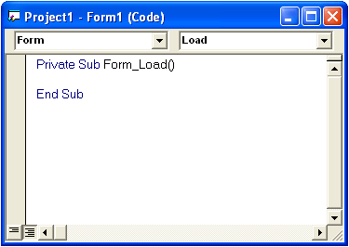
ความสามารถพิเศษของ Editor
ในการใช้งาน Editor เมื่อพิมพ์ชื่อคอนโทรลแล้วพิมพ์ Editor จะแสดง ToolTip ที่เป็นรายการพร็อพเพอร์ตี้หรือรายการเมธอดที่คอนโทรลนั้นสนับสนุนอยู่ขึ้นมาทันที ช่วยให้ไม่ต้องจำว่าคอนโทรลนี้มีพร็อพเพอร์ตี้หรือมีเมธอดอะไรบ้าง รวมถึงป้องกันไม่ให้พิมพ์ผิดอีกด้วย และถ้ามีการเรียกใช้งานฟังก์ชันมาตรฐานต่าง ๆ ToolTip ก็จะแสดงรูปแบบไวยากรณ์ของฟังก์ชันนั้นๆ ให้ทันทีเช่นกัน
ความสามารถของ Editor อีกอย่างก็คือสามารถตรวจสอบไวยากรณ์ (Syntax) ตามโครงสร้างของภาษา Visual Basic ได้อีกด้วย โดยขณะที่พิมพ์โค้ดเข้าไปเมื่อกด Enter จบบรรทัด Visual Basic จะทำงานตรวจสอบไวยากรณ์ทันที ถ้ามีข้อผิดพลาด ในการใช้งานไวยากรณ์เกิดขึ้น Visual Basic จะแสดงข้อความช่วยเหลือที่เกี่ยวข้องความผิดพลาดนั้นๆ ขึ้นมาทันที

Slide 42
การใช้ Message Box
Message Box เป็นเครื่องมือที่ใช้โต้ตอบกับผู้ใช้ โดยจะแสดงข้อมูลเพียงอย่างเดียว แล้วให้ผู้ใช้ Click ปุ่มเลือกในกรณีที่ต้องการให้ผู้ใช้เลือกตอบ
รูปแบบการใช้งาน
MsgBox Prompt[,Buttons][,Title]
Prompt คือข้อความที่ต้องการแสดงใน MessageBox ในกรณีที่ต้องการ แสดงข้อมูลหลายบรรทัดทำได้โดยเชื่อมกับ chr(13) Buttons คือส่วนที่ใช้กำหนดการแสดงปุ่มและกำหนดรูปไอคอนบน MessageBox Title คือส่วนของข้อความที่ต้องการแสดงบนแถบด้านบนของ MessageBox
การกำหนดปุ่มและไอคอนของปุ่มสามารถทำได้โดยการระบุค่าคงที่ของแต่ละอย่างเชื่อมด้วยเครื่องหมาย + ซึ่งรายละเอียดของค่าคงที่สามารถใช้งานได้มีดังนี้

Slide 43
กลุ่มที่ใช้สำหรับกำหนดปุ่มที่จะแสดงใน MessageBox ค่าคงที่ รายละเอียด
VbOKOnly แสดงปุ่ม OK ปุ่มเดียว
VbOKCancel แสดงปุ่ม OK และ Cancel
VbYesNo แสดงปุ่ม Yes และ No
VbYesNoCancel แสดงปุ่ม Yes No และ Cancel
VbAbortRetrylgnore แสดงปุ่ม Abort Retry และ lgnore
VbRetryCancel แสดงปุ่ม Retry และ Cancel

Slide 44
กลุ่มที่ใช้สำหรับกำหนดไอคอนที่จะแสดงใน MessageBox ค่าคงที่ รายละเอียด
VbCritical แสดงไอคอน Critical Message
VbExclamation แสดงไอคอน Earning Message
Vblnformation แสดงไอคอน Information Message
VbQuestion แสดงไอคอน Question Message

Slide 45
กลุ่มที่ใช้สำหรับกำหนดปุ่มเริ่มต้น ค่าคงที่ รายละเอียด
VbDefaultButton1 กำหนดให้ปุ่มแรกเป็นปุ่มเริ่มต้น
VbDefaultButton2 กำหนดให้ปุ่มที่ 2 เป็นปุ่มเริ่มต้น
VbDefaultButton3 กำหนดให้ปุ่มที่ 3 เป็นปุ่มเริ่มต้น
VbDefaultButton4 กำหนดให้ปุ่มที่ 4 เป็นปุ่มเริ่มต้น

Slide 46
การใช้ InputBox
InputBox เป็นเครื่องมือที่ใช้รับข้อมูลโดยให้ผู้ใช้ป้อนข้อมูลลงไป แล้วเก็บข้อมูลนั้นไว้ในตัวแปร
รูปแบบการใช้งาน
InputBox(Prompt[,Title][,Default])
Prompt คือข้อความที่ต้องการแสดงใน InputBox ในกรณีที่ต้องการ แสดงข้อมูลหลายบรรทัดทำได้โดยเชื่อมกับ chr(13) Title คือส่วนของข้อความที่ต้องการแสดงบนแถบด้านบนของ InputBox Default คือค่าที่กำหนดให้กรณีที่ไม่มีการป้อนข้อมูลใน InputBox

Slide 47
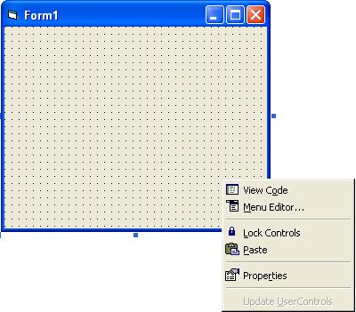
การสร้างเมนู
ในการพัฒนาโปรแกรมประยุกต์ 1 โปรแกรมจะประกอบไปด้วยฟอร์มจำนวนมาก ในการเรียกใช้งานฟอร์มแต่ละฟอร์มจำเป็นจะต้องมีเมนูมาช่วยจัดหมวดหมู่ของฟอร์ม เพื่อให้ง่ายต่อการใช้งาน การสร้างเมนูใน Visual Basic สามารถทำได้โดยเรียกใช้คำสั่งสำหรับสร้างเมนูโดย Chick ขวาบนฟอร์มที่ต้องการสร้างเมนู เลือกคำสั่ง Menu Editor

Slide 48
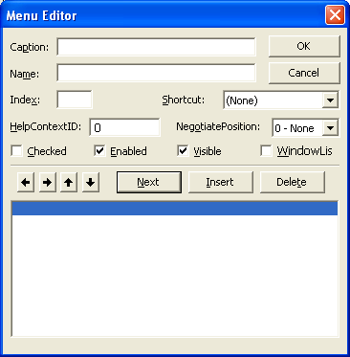
รายละเอียดต่าง ๆ ของ Menu Editor
Caption ข้อความที่จะปรากฏบนเมนู
Name ชื่อเมนู ห้ามซ้ำกัน
Index ใช้สำหรับระบุลำดับกรณีที่กำหนดให้เป็นเมนูแบบอาร์เรย์
ShortCut ใช้สำหรับกำหนดคีย์ลัดในการเรียกใช้เมนู
Checked กำหนดให้เป็นเมนูที่มีเครื่องหมายถูกหน้าเมน
Enabled กำหนดให้สามารถใช้งานเมนูได้ถ้ามีเครื่องหมายถูก หรือ กำหนดให้ค่าเป็น True
Visible กำหนดให้แสดงเมนูถ้ามีเครื่องหมายถูก หรือ กำหนดให้มีค่าเป็น True

Slide 49
ข้อมูลและตัวแปร
ชนิดของข้อมูล การใช้งานตัวแปร และค่าคงที่ ที่ใช้กับ Visual Basic ไม่ว่าโปรแกรมประยุกต์ใด ภาษาใด สิ่งที่ต้องรู้เป็นอันดับแรกๆ ก็คือ ตัวแปร ค่าคงที่และ ชนิดของข้อมูล ของภาษานั้น ๆ ซึ่งจะทำให้เห็นข้อจำกัดต่างๆ ในภาษานั้น ๆ ทำให้สามารถใช้งานได้อย่างถูกต้อง และมีประสิทธิภาพ เพราะตัวแปรและค่าคงที่ถือได้ว่าเป็นตัวแทนของข้อมูล ที่จะต้องนำไปใช้งาน ประมวลผล และแสดงสิ่งที่ได้จากการประมวลผล

Slide 50
ชนิดของข้อมูล
Visual Basic มีชนิดของข้อมูลหลายชนิด ไม่ว่าจะเป็นตัวเลขจำนวนเต็ม ตัวเลขที่มีทศนิยม ข้อความ ตัวเลขทางการเงิน ค่าทางตรรกะ เป็นต้น ข้อมูลแต่ละชนิด จะใช้พื้นที่ในการเก็บไม่เท่ากัน รวมถึงความเร็วในการประมวลผลก็แตกต่างกันด้วย สามารถแบ่งชนิดของข้อมูลที่ใช้กัน Visual Basic ได้ดังตารางต่อไปนี้

Slide 51
ชนิดของข้อมูล
ชนิดข้อมูล | รายละเอียด | หน่วยความจำ
Boolean | เก็บค่าทางตรรกะที่ได้มี 2 ค่า คือ true (จริง), false (เท็จ) | 2 Bytes
Byte | เก็บค่าเลขจำนวนเต็มตั้งแต่ 0-255 | 1 Byte
Currency | ใช้เก็บตัวเลขจำนวนจริง มีค่าระหว่าง - 922,337,203,685,477.5808 ถึง 922,337,203,685,477.5807 | 8 Bytes
Date | ใช้สำหรับเก็บวันที่และเวลา | 8 Bytes
Double | ใช้เก็บตัวเลขจำนวนจริง แยกเป็น 2 กรณี คือ ค่าบวกอยู่ระหว่าง 4.94065645841247E-324 ถึง 1.79769313486232E308 ค่าลบอยู่ระหว่าง - 1.79769313486232E308 ถึง -4.94065645841247E-324 | 8 Bytes
Integer | เก็บค่าเลขจำนวนเต็มที่มีค่าระหว่าง -32768 ถึง 32767 | 2 Bytes
Long | ใช้เก็บเลขจำนวนเต็มที่มีค่าระหว่าง -2,147,483,648 ถึง 2,147,483,647 | 4 Bytes
Object | ใช้สำหรับแทนวัตถุที่ Visual Basic สนับสนุน | 4 Bytes
Single | ใช้เก็บตัวเลขจำนวนจริง แยกเป็น 2 กรณี คือ ค่าบวกอยู่ระหว่าง 1.401298E-45 ถึง 3.402823E38 และค่าลบอยู่ระหว่าง -3.402823E38 ถึง -1.401298E45 | 4 Bytes
String | ใช้เก็บตัวอักษร ข้อความ และตัวเลข 1 ตัว/1 ไบต์
Variant | ข้อมูลพิเศษสามารถเก็บข้อมูลได้ทุกชนิด | 16 Bytes

